Slide 1
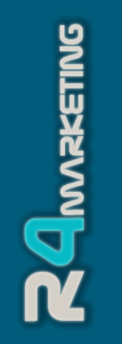
Запрос отчётов и объектов
из Google Ads API
С помощью пакета rgoogleads
Алексей Селезнёв

Slide 2

Мой telegram канал

Slide 3
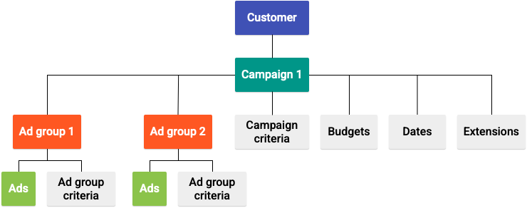
Объектная структура Google Ads API

Slide 4
GAQL запросы
SELECT
campaign.id,
campaign.name,
campaign.status,
metrics.impressions
FROM campaign
WHERE campaign.status = 'PAUSED'
AND metrics.impressions > 1000
ORDER BY campaign.id

Slide 5
Основные ресурсы
customer – аккаунт
campaign – рекламные кампании
ad_group – группы объявлений
ad_group_ad – объявления
keyword_view – ключевые слова

Slide 6
Типы полей в запросах Google Ads API
Атрибуты – Свойства запрашиваемых ресурсов, категориальные переменные, не изменяют общее количество строк в отчёте;
Сегменты – Категориальные данные, которые позволяют разбивать отчёт на сегменты, например на даты, эти поля изменяют количество строк в конечном отчёте, т.к. меняют его группировку;
Метрики – Количественные данные, клики, показы, расходы и т.д.

Slide 7
GAQL QueryBuilder
GAQL QueryBuilder – Интерактивный конструктор запросов Google Ads Query Language организован по ресурсу в предложении FROM запроса. Чтобы начать построение запроса, выберите ресурс из списка. Вы также можете вручную вводить и проверять запросы с помощью средства проверки запросов.

Slide 8
Метаданные и информация о ресурсах
gads_get_metadata() – Запросить список объектов, ресурсов, атрибутов, сегментов ил метрик
gads_get_fields() – Получить информацию о ресурсе

Slide 9
Функция запроса отчётов
gads_get_report() – функция запроса отчётов из Google Ads API
resource – ресурс, блок FROM в GAQL запросе
fields – запрашиваемые поля, блок SELECT
where – фильтры
order_by – сортировка
limit – ограничение по количеству строк отчёта
date_from, date_to – позволяют задать статичный период отчёта
during – позволяет задать относительный период отчёта
customer_id, login_customer_id – id клиентского и управляющего аккаунта (лучше задать опцией)
gaql_query – позволяет передать текст GAQL запроса, опустив предыдущие параметры построения запросов

Slide 10
Использование многопоточности
gads_get_report() – функция запроса отчётов из Google Ads API
cl – принимает кластер созданный parallel::makeCluster()

Slide 11
Запрос объектов рекламного кабинета
gads_get_campaigns() – список рекламных кампаний
gads_get_ad_groups() – список групп объявлений
gads_get_ads() – список объявлений
gads_get_keywords() – список ключевых слов

Slide 12
СПАСИБО ЗА ВНИМАНИЕ

